Slide 1
Мир вокруг нас 4 класс (А.А.Плешаков)
" Земля " - кормилица
Некруцу Светлана Викторовна
учитель Легостаевской СОШ №11 им.Р.В.Можнова

Slide 2
?
" _____ " - кормилица

Slide 3
Меня бьют, колотят, ворочают, режут,
А я все терплю и добром плачу.

Slide 4
" ЗЕМЛЯ " - кормилица

Slide 5
Как называется верхний рыхлый плодородный слой земли?
П
О
Ч
В
А

Slide 6
Типы почв
Тундровая
Подзолистая
Серая лесная
Чернозем
Болотная
Луговая

Slide 7
Почему землю называют «кормилицей»
?

Slide 8
Сказка о
волшебной кладовой

Slide 12
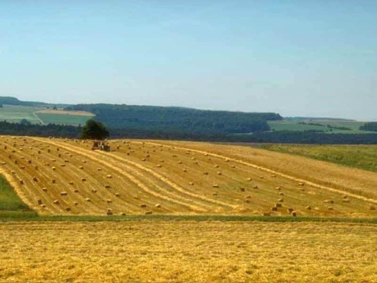
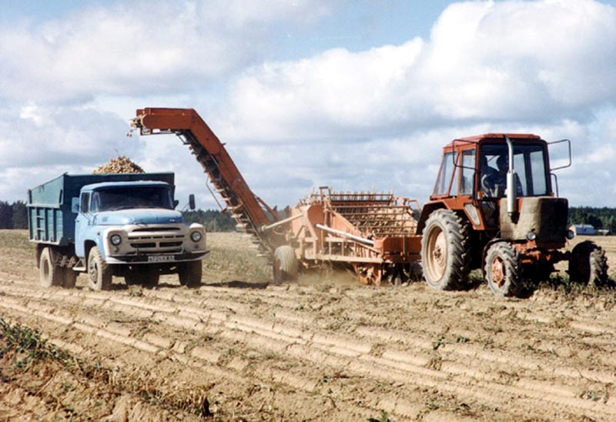

Slide 13
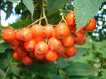
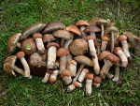

Slide 14
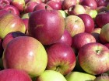

Slide 15
Что
называют
волшебной
кладовой?

Slide 16
Исправьте, где необходимо ошибки:
Верхний
Нижний рыхлый слой земли называется почвой. В состав почвы входят: вода, гранит, песок, глина, соли и перегной. Плодородие почвы зависит от количества солей, входящих в ее состав. В разных местах нашей страны почвы не одинаковы. Самые распространенные в нашей стране – лесные почвы. Для почвы полезны ядохимикаты. Почва нуждается в охране.
воздух
перегноя
подзолистые
вредны

Slide 17
Оцените себя:
Нет ошибок – «5»
1 ошибка – «4»
2 ошибки – «3»
3-5 ошибок – «2»

Slide 18
Спасибо за внимание!

